Slide 1
Livelli di astrazione script.py
System(IOError)
Application(CSV format error)
Script management flow

Slide 2
Riutilizzo script.py
Copia e incolla
Modifica nomi file
Modifica codice computazione inline
In generale non aggiungendo nuovo codice

Slide 3
Fattorizzazione codice comune
Fattorizzare computazione(espressa indipendentemente da backend)
Fattorizzare writer tramite una classe
Fattorizzare reader (iterator protocol)
Metodi “factory” per reader e writer

Slide 4
Refactoring I
Eccezione specifica del formato CSV spostata nella classe specifica del formato
Blocco principale di codice non dipende da formato file (CSV nel nostro caso)
Eliminata “dipendenza” dal formato nei nomi delle variabili
Modulo separato per implementazione formati

Slide 5
Refactoring II
Blocco principale definito in una funzione
Classe che rappresenta il generico batch
Classe spostata in modulo separato
Implementazione computazione tramite subclassing
Template method pattern

Slide 6
Refactoring III
Variabile “errors” internalizzata
Nomi dei file passsati tramite costruttore
Notifiche per evento singola linea
AbstractObserver come classe di libreria: implementazione tramite ridefinizione metodo notify

Slide 7
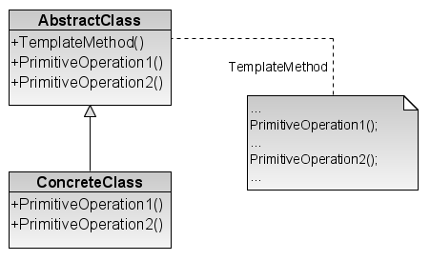
Template Pattern

Slide 8
Template Pattern
Il metodo template definisce I passi di un algoritmo
l’esecuzione dei singoli passi è delegata alle sottoclassi.

Slide 9
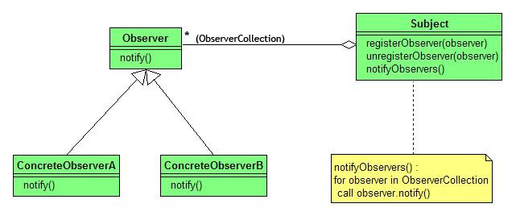
Observer Pattern

Slide 10
Observer Pattern
Relazioni molti a molti
Disaccoppiamento notificatore/notificato
Principalmente in GUI

Slide 11
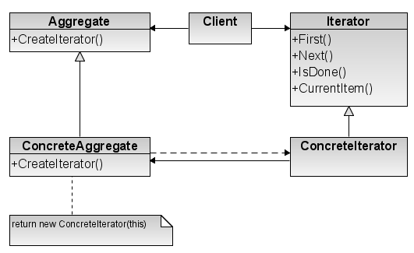
Iterator Pattern

Slide 12
Iterator Pattern
Built-in in Python
Sequence protocol (__getitem__)
Iterator protocol( __iter__, __next__)
For loop usa quest’ultimo

